Slide 1
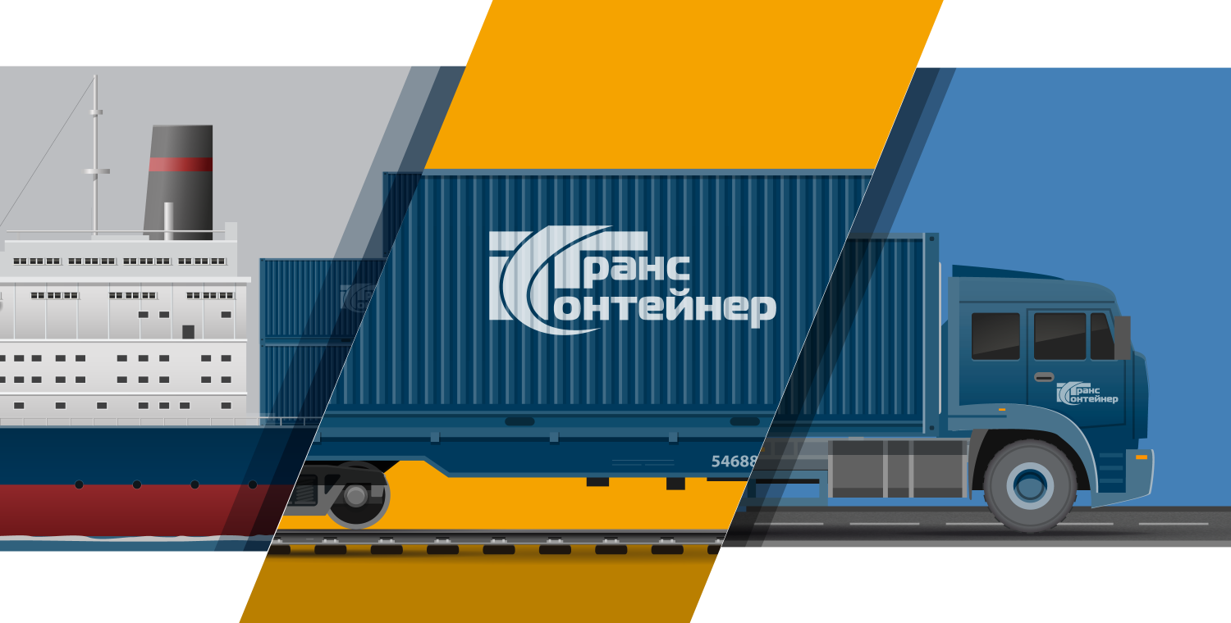
ТрансКонтейнер
Доставка грузов
www.trcont.com

Slide 2











Миссия
ЭФФЕКТИВНО СОДЕЙСТВОВАТЬ БИЗНЕСУ КЛИЕНТОВ, БЫСТРО, НАДЕЖНО
И КОМПЛЕКСНО РЕШАЯ ИХ ЗАДАЧИ ПО ЛОГИСТИКЕ И ДОСТАВКЕ ГРУЗОВ
В КОНТЕЙНЕРАХ НА ВСЕМ ПРОСТРАНСТВЕ ЕВРАЗИЙСКОГО КОНТИНЕНТА
Структура ПАО «ТрансКонтейнер»
С 2006 года
Республика
Австрия
Китай
Монголия
Финляндия
Китай
Россия
Корея
TransContainer
Asia Pacific Ltd
TransContainer
Europe GmbH
TransContainer Freight Forwarding (Shanghai) CO., Ltd
TransContainer Mongolia LLC
Oy ContainerTrans
Scandinavia Ltd
LLC “Rail-
Container”
ООО «ФВК Север»
Дочерние и зависимые компании
Совместные предприятия
ПАО «ТрансКонтейнер»
Представительства
Россия
Россия
Латвия
Украина
Узбекистан
Белоруссия
АО
«Логистика-Терминал»
ООО
«СпецТрансКонтейнер»
Рига
Киев
Ташкент
Брест

Slide 3
Преимущества
Качество
Качество оказываемых услуг
Высокая квалификация и доброжелательность сотрудников
Соотношение стоимости и качества предоставляемых услуг
География
Широкая география покрытия
Удобство расположения филиалов
Возможность отправить контейнер
в труднодоступные места России
Удобство
Стабильность
Надежность
Оперативность решения вопросов

Slide 4
География бизнеса
90
41
4
14
11
ОФИСОВ ПРОДАЖ
В РОССИИ
КОНТЕЙНЕРНЫЙ
ТЕРМИНАЛ
В РОССИИ
ПРЕДСТАВИТЕЛЬСТВА
ЗА РУБЕЖОМ
ФИЛИАЛОВ
НА ВСЕЙ СЕТИ РЖД
ОПЕРАЦИОННЫХ
КОМПАНИЙ В СОСТАВЕ
ГРУППЫ
Эгвекинот
Мурманск
Анадырь
Архангельск
Воркута
РОССИЯ
ФИНЛЯНДИЯ
Печора
Магадан
Хельсинки
Санкт-Петербург
Лесосибирск
Якутск
Таллин
Ярославль
Кострома
Екатеринбург
Красноярск
Тында
Рига
Москва
⬇
Елабуга
Челябинск
Гамбург
Калининград
Вильнюс
Калуга
Рязань
Нижний Новгород
Новосибирск
Улан-Удэ
Чита
Варшава
Минск
Пенза
Самара
Астана
Рубцовск
Иркутск
Петропавловск-Камчатский
Дуйсбург
Берлин
Прага
Брест
Киев
Воронеж
Саратов
Орск
Наушки
Забайкальск
Хабаровск
Везуль
Кошица
УКРАИНА
Ростов-на-Дону
Актобе
КАЗАХСТАН
Усть-Каменогорск
Улан-Батор
Южно-Сахалинск
ФРАНЦИЯ
Вена
Будапешт
Астрахань
Алма-Ата
МОНГОЛИЯ
Тарвизио
Триест
Новороссийск
Актау
Шымкент
Урумчи
Замин-Удэ
Владивосток
Ереван
Сухуми
Пекин
Находка
Стамбул
Баку
Ташкент
Бишкек
Далянь
ТУРЦИЯ
Галаба
КИТАЙ
Тяньцзинь
Мерсин
Энзели
Хайфа
ИРАН
Шанхай
Ашдод
Чунцин
Шеньжень

Slide 5
Услуги и активы
ЖЕЛЕЗНОДОРОЖНЫЕ КОНТЕЙНЕРНЫЕ ПЕРЕВОЗКИ
Предоставление
крупнотоннажных
контейнеров
Парк
>88,8 тыс. шт.
Предоставление
фитинговых
платформ
Парк
>32,2 тыс. шт.
КОНТЕЙНЕРНЫЕ АВТОПЕРЕВОЗКИ. АВТОДОСТАВКА
256
полуприцепов
142
тягача
ПЕРЕВОЗКА ГРУЗОВ В СПЕЦИАЛЬНЫХ КОНТЕЙНЕРАХ
Скоропортящиеся
грузы
Насыпные
грузы
Химические
грузы
Прочие
грузы
Термос-
контейнеры
Универсальные
контейнеры
с использованием
вкладышей
Танк-контейнеры
и флекси-танки
Специализированные
контейнеры типа
open-top

Slide 6
Услуги и активы
ТЕРМИНАЛЬНЫЕ И АГЕНТСКИЕ УСЛУГИ
Погрузочно-разгрузочные работы
Хранение грузов и контейнеров
Сортировка (перегруппировка контей-неров на фитинговых платформах
в зависимости от их назначения)
Перегрузка контейнеров с одних платформ на другие при смене колеи
41
контейнерный терминал
38
3
собственных терминалов в основных
грузообразующих центрах России
терминала в России
(ДЗО и СП)
5
складов временного
хранения
175
единиц погрузочной
техники
ЭКСПЕДИТОРСКИЕ И ЛОГИСТИЧЕСКИЕ УСЛУГИ
Стандартные, по требованию заказчика
Брокерские услуги
Помощь в подготовке транспортной документации
Таможенное оформление
Отслеживание грузов и т. п.
В рамках комплексных логистических решений
Интеграция и оптимизация маршрута
Оперативное управление процессом доставки
90
офисов продаж
в России
4
представительства
за рубежом
8
агентов
11
операционных компа-
ний в составе Группы
* С учетом активов Кедентранссервиса

Slide 7
Клиент-ориентированный сервис
Клиент может выбрать необходимый вид перевозок или их комбинацию
в зависимости от своих потребностей (включая автодоставку до склада или магазина)
По морю
На машине
Поездом
На машине
Заказ
Склад
Порт
Терминал 1
Терминал 2
Клиент
Управление
цепочкой поставок
контейнерных грузов
Клиенту предоставляется
персональный менеджер
Услуги
Терминальные
услуги
Транспортировка
на склад
или в магазин
Таможенное оформление
Брокерские услуги
Помощь в подготовке транспортной документации
A
Анализ требований клиента и определение условий, бюджета, объема
и периодичности контейнерных доставок
Погрузочно-
разгрузочные работы
Хранение контейнеров
Сортировка, перегруппировка, перегрузка контейнеров с одних платформ на другие (при смене колеи)
По распоряжению
клиента
B
Выработка оптимального маршрута и технологии перевозки груза
Есть возможность транспортировки груза в специальных контейнерах
Экспедирование и логистика
C
информирование о нахождении контейнера во время транспортировки
охрана и страхование груза во время транспортировки (при необходимости)
Разработка коммуникационных технологий для участников логистической цепочки
и проектирование систем управления контейнерными перевозками

Slide 8
Интернет-магазин
ПРЕИМУЩЕСТВА ОНЛАЙН-СЕРВИСА ДЛЯ КЛИЕНТА
Упрощенная
система
заказа
Конкурентные
ставки на рынке
грузоперевозок
Кратчайшие
сроки
доставки
Комплексный подход
к обслуживанию
клиентов
Быстрое
согласование
заказа
Мониторинг
процесса
исполнения заказа
Контроль
исполнения
заказа
ТЕХНОЛОГИЯ РАБОТЫ
Информация
Информация
Методом оферты
Договор
При помощи ключа
удаленного доступа
Заказ
Заказ
Агент
ПАО «ТрансКонтейнер»
Согласование заказа
Передача заказа
на исполнение
Клиент
По банковской карте
(интернет-эквайринг)
Центр
электронной
коммерции
Оплата
По счету
Документы
Терминал / склад

Slide 9
Услуги таможенного оформления грузов
ПРОГРАММА «КОНОСАМЕНТ ТК»
ГРУЗОПОЛУЧАТЕЛЬ
Контракт
Инвойс
Упаковочный лист
Спецификация
Заказ ТК
Прочее
ПОРТАЛ ТК
Предварительная
информация
Транзитная
декларация
Декларация
на товары
Документ
отчетности о хранении
Заявка
на перевозку
Железнодорожная
накладная
Граница РФ (ТС) /
морские порты
Терминал
(СВХ/ЗТК)
Российские
железные дороги
Прибытие импортного груза
Хранение
Отправка по ЖД

Slide 10
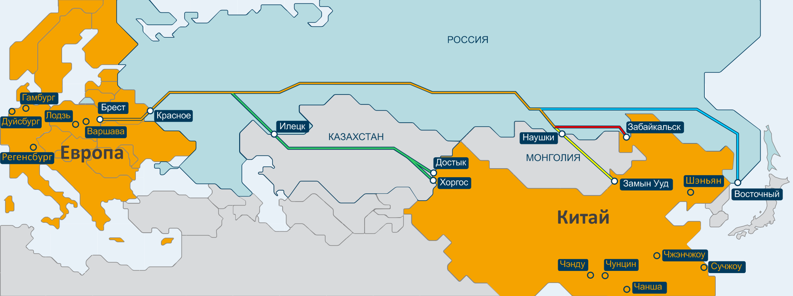
Основные транзитные маршруты между Китаем и странами Европы

Slide 11
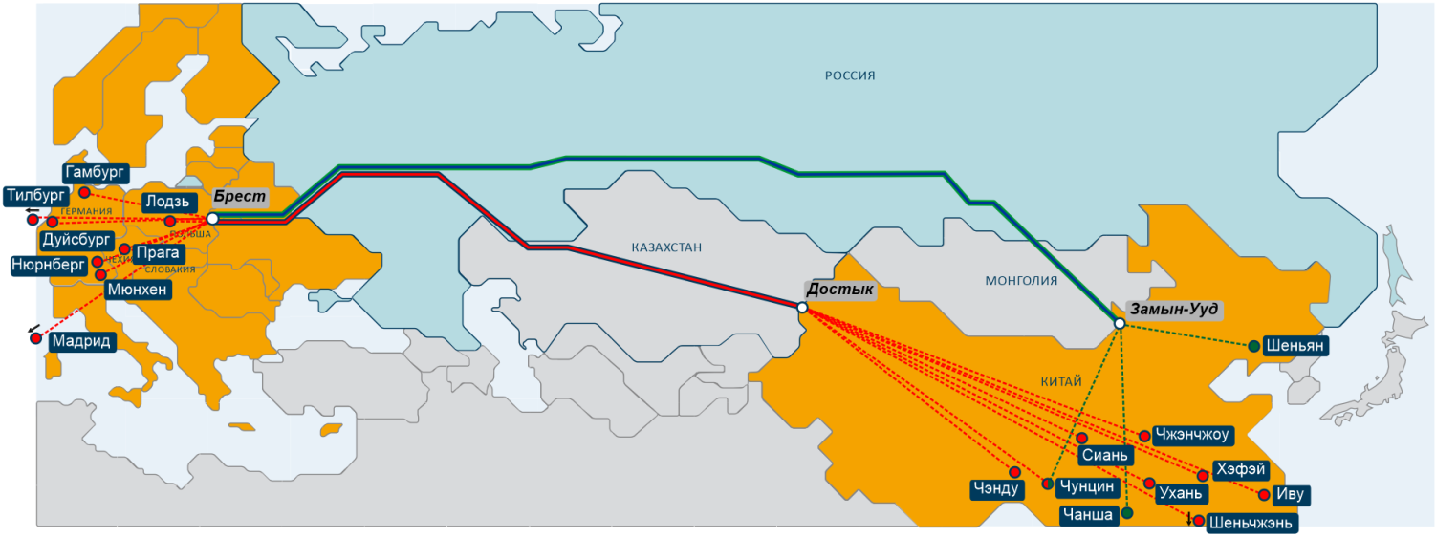
Транзит из Китая в Европу через Казахстан и Монголию

Slide 12
Интегрированные логистические услуги
Варшава (Польша)
Сучжоу (Китай)
Архангельск
Бот-
нический
залив
ФИНЛЯНДИЯ
РОССИЯ
Хельсинки
Санкт-Петербург
Балтийское
море
⬇
Ижевск
⬇
Москва
Нижний
Новгород
Екатеринбург
Красноярск
Минск
Брест
⬇
Красное
Новосибирск
Иркутск
Варшава
БЕЛОРУССИЯ
Чита
ГЕРМАНИЯ
ПОЛЬША
Киев
⬇
Забайкальск
СЛОВАКИЯ
УКРАИНА
КАЗАХСТАН
⬇
Улан-Батор
РУМЫНИЯ
МОНГОЛИЯ
Черное
море
Урумчи
Шеньян
⬇
Анкара
Кас-
пийское
море
Кашгар
⬇
ТУРЦИЯ
Пекин
Далянь
Средиземное
море
КИТАЙ
Сучжоу
Желтое
море
Варшава
Брест
Красное
Забайкальск
Сучжоу
км
208
609
7 069
3 250
8 дней
13 дней

Slide 13
Интегрированные логистические услуги
Гамбург (Германия)
Ченьчжоу (Китай)
Архангельск
Бот-
нический
залив
ФИНЛЯНДИЯ
РОССИЯ
Хельсинки
Санкт-Петербург
Балтийское
море
⬇
Ижевск
Гамбург
⬇
Москва
Нижний
Новгород
Екатеринбург
Красноярск
Минск
⬇
Красное
Новосибирск
Иркутск
ПОЛЬША
БЕЛОРУССИЯ
Илецк
Чита
ГЕРМАНИЯ
Брест
Киев
⬇
СЛОВАКИЯ
УКРАИНА
⬇
Улан-Батор
РУМЫНИЯ
КАЗАХСТАН
МОНГОЛИЯ
Черное
море
Достык
Урумчи
Шеньян
⬇
Анкара
⬇
ТУРЦИЯ
Кас-
пийское
море
Кашгар
Пекин
Далянь
Средиземное
море
КИТАЙ
Ченьчжоу
Желтое
море
Гамбург
Брест
Красное
Илецк
Достык
Ченьчжоу
км
966
609
2 058
3 025
3 556
8 дней
16 дней

Slide 14
Интегрированные логистические услуги
Дуйсбург (Германия)
Шанхай (Китай)
Архангельск
Бот-
нический
залив
ФИНЛЯНДИЯ
РОССИЯ
Хельсинки
Санкт-Петербург
Балтийское
море
⬇
Ижевск
⬇
Москва
Нижний
Новгород
Екатеринбург
Красноярск
Минск
Новосибирск
Дуйсбург
Брест
⬇
ПОЛЬША
БЕЛОРУССИЯ
Красное
Иркутск
Чита
ГЕРМАНИЯ
Киев
⬇
СЛОВАКИЯ
УКРАИНА
КАЗАХСТАН
⬇
Улан-Батор
РУМЫНИЯ
МОНГОЛИЯ
Восточный
Черное
море
Урумчи
Шеньян
⬇
Анкара
⬇
ТУРЦИЯ
Кас-
пийское
море
Кашгар
Пекин
Далянь
Средиземное
море
КИТАЙ
Шанхай
Желтое
море
Дуйсбург
Брест
Красное
Восточный
Шанхай
км
1 160
609
9 243
8 дней
23 дня

Slide 15
Организация перевозок автокомплектующих
Бот-
нический
залив
ФИНЛЯНДИЯ
Архангельск
РОССИЯ
Хельсинки
Санкт-Петербург
Балтийское
море
⬇
Ижевск
Новосибирск
Тайшет
Клайпеда
⬇
Москва
Нижний
Новгород
Красноярск
Красное
Карталы-1
Гудогнай
Озинки
Локоть
Иркутск
ГЕРМАНИЯ
Киев
⬇
Кустанай
Чита
Хабаровск
Балтийское
море
КАЗАХСТАН
⬇
Улан-Батор
Рига
Зилупе
Семиглавый Мар
Алма-Ата
МОНГОЛИЯ
Восточный
Киль
Клайпеда
Бишкек
Сары-Агач
Шеньян
⬇
Красное
⬇
Гамбург
Гудогай
Ташкент
Аблык/Питняк
Пекин
Далянь
ГЕРМАНИЯ
ПОЛЬША
Улугбек
Пусан
Киев
КИТАЙ
Желтое
море
УКРАИНА
⬇
ЧЕШСКАЯ
РЕСПУБЛИКА
СЛОВАКИЯ
ФРАНЦИЯ
Время прохождения по маршрутам, дни
РУМЫНИЯ
Проект «Пусан (Корея) – Аблык/Питняк»
ЕВРОПА
Порт Восточный
(обработка)
Савры-
Агач
Аблык /
Питняк
Пусан
Локоть
Проект «Рига – Улугбек»
2
4
8
3
1
Гамбург
(завод)
Гамбург
(порт)
Рига
(порт)
Зилупе
(Посинь)
Озинки
Семиглавый
Мар
Улугбек
2
10
5
4
3
2
Проект «Пуасси – Кустанай»
Гудогай
Завод
(Франция)
Порт Киль
(Германия)
Порт Клайпеда
(Литва)
Красное
Карталы-1
Кустанай
(выгрузка)
15
3
0,5
1
3
0,5-1
3-4

Slide 16
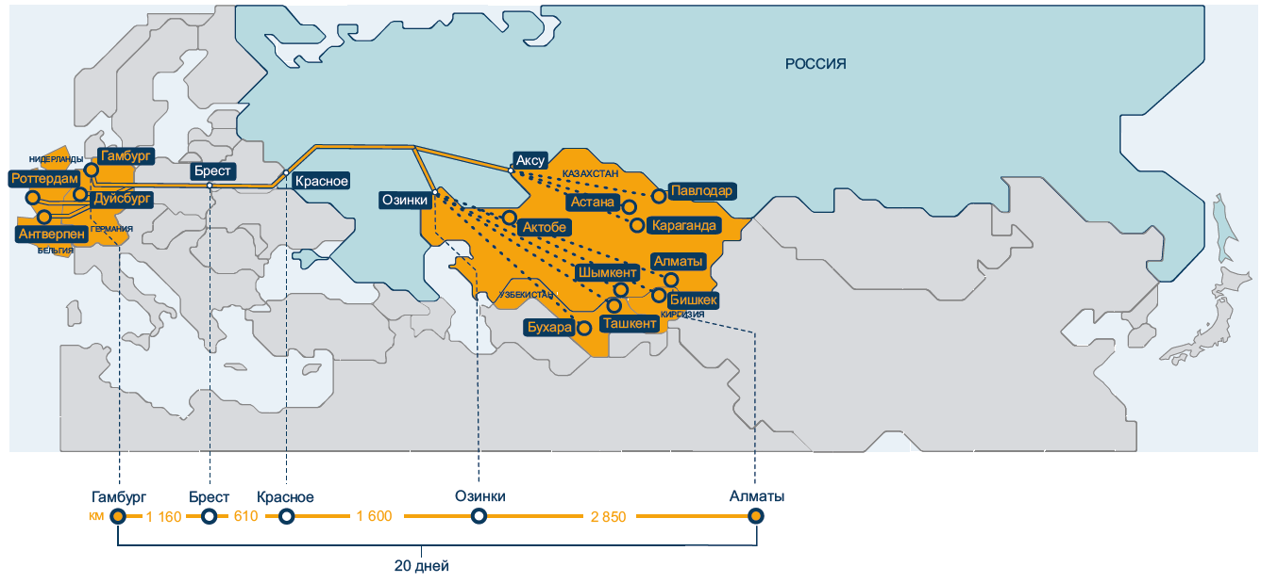
Транзит из Европы в Центральную Азию через Брест

Slide 17
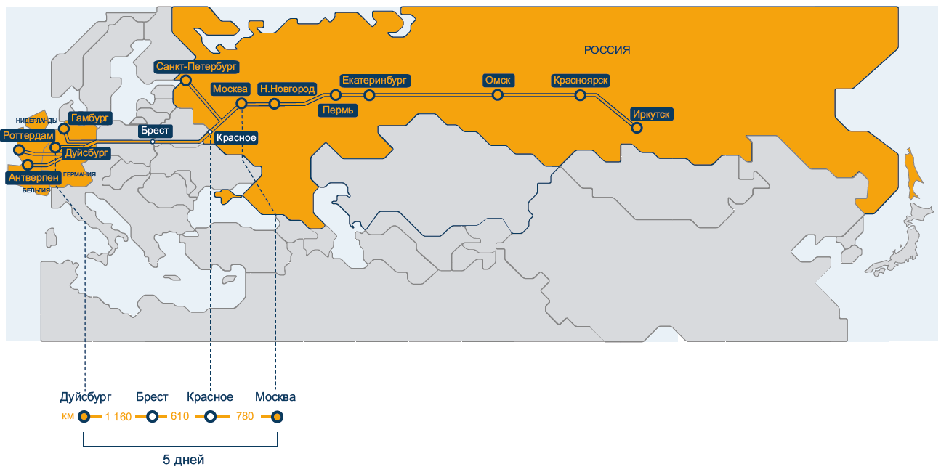
Импорт из Европы в Россию через Брест

Slide 18
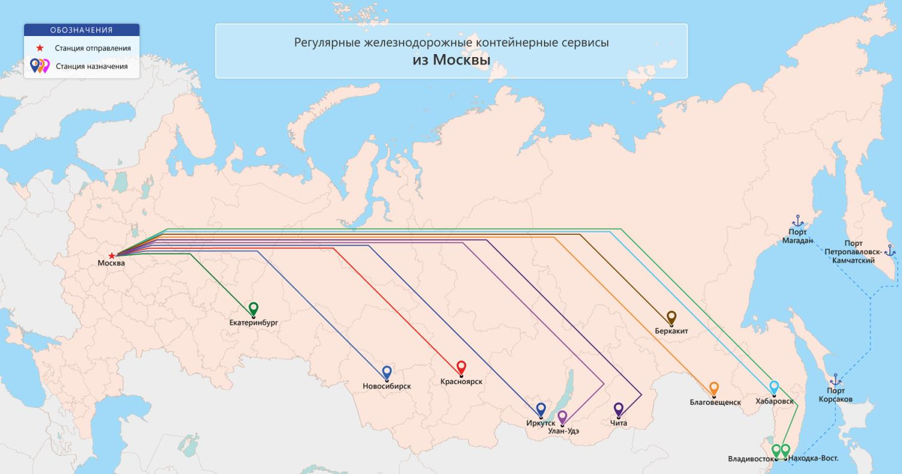
Регулярные сервисы из Москвы

Slide 19
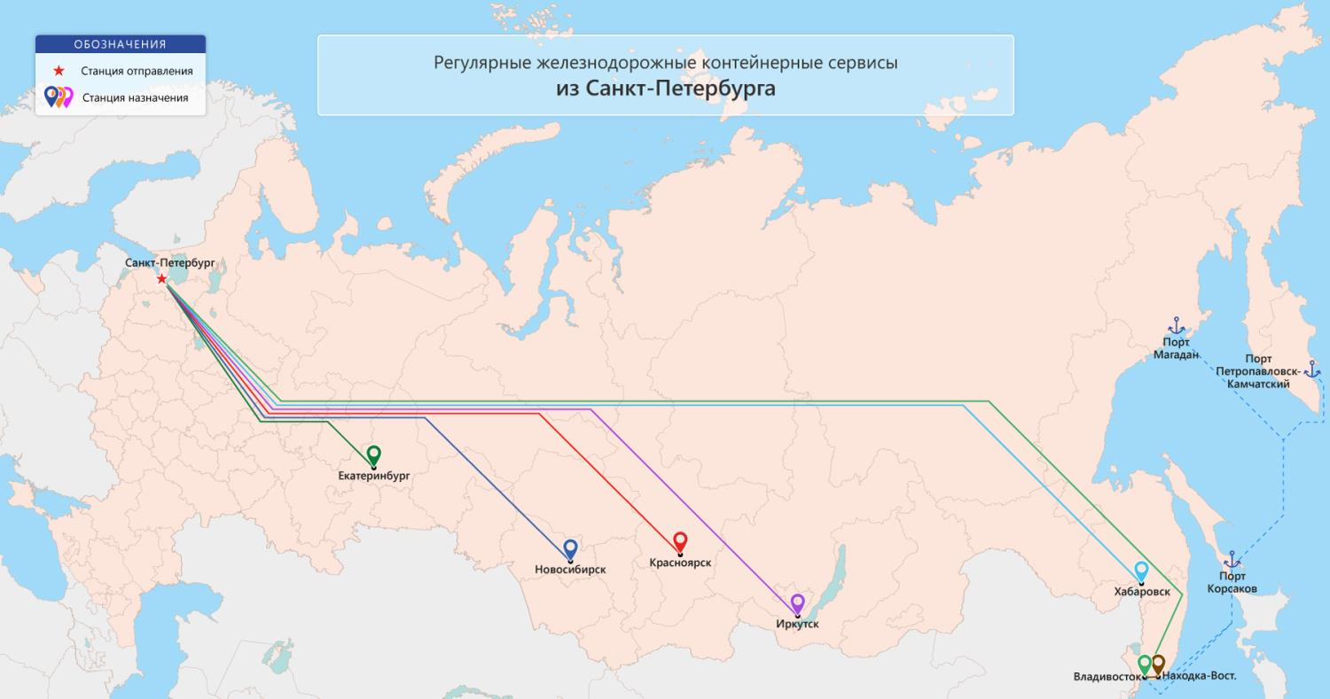
Регулярные сервисы из Санкт-Петербурга

Slide 20
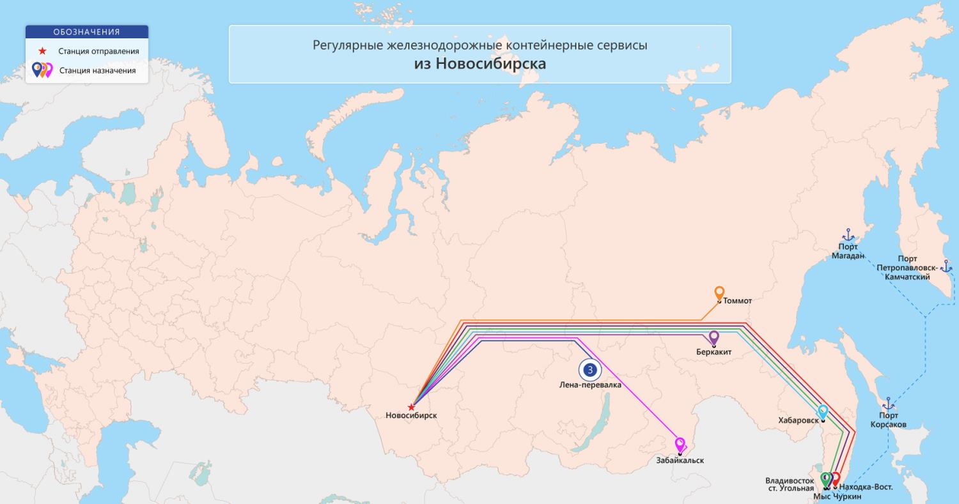
Регулярные сервисы из Новосибирска

Slide 21
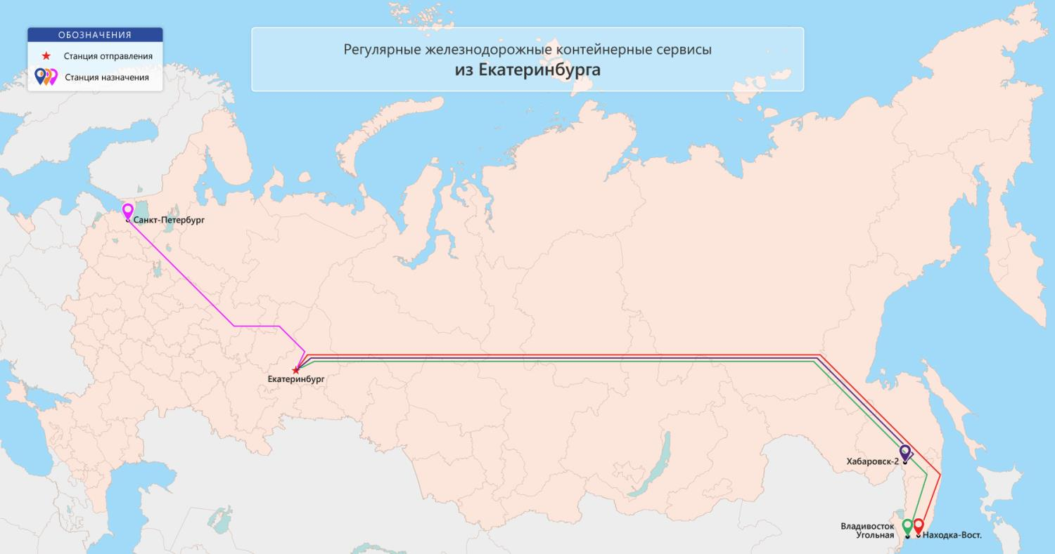
Регулярные сервисы из Екатеринбурга

Slide 22
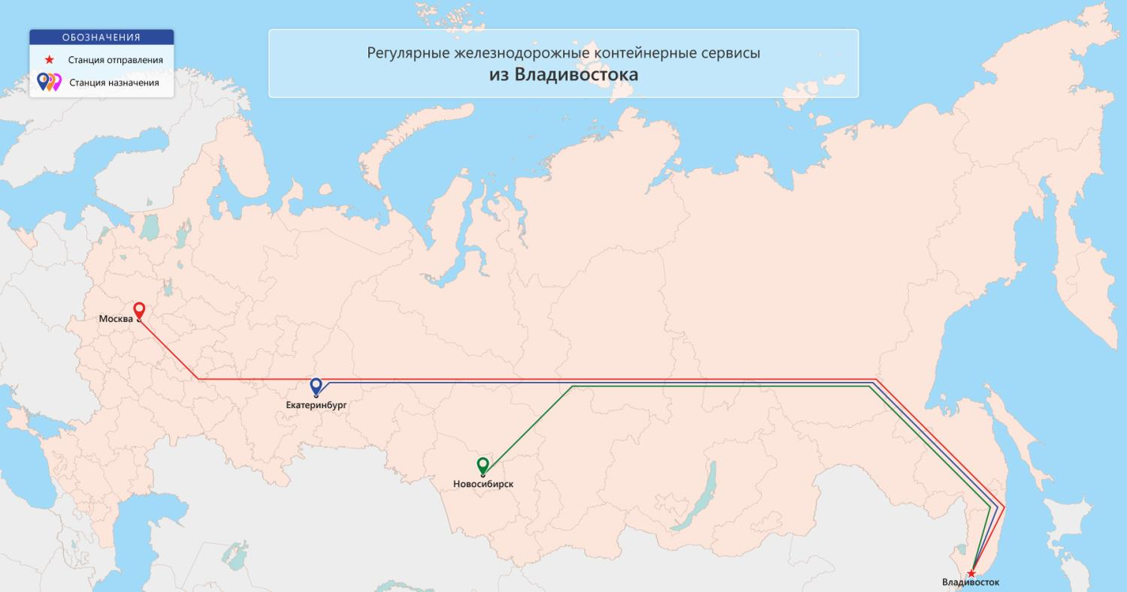
Регулярные сервисы из Владивостока

Slide 23
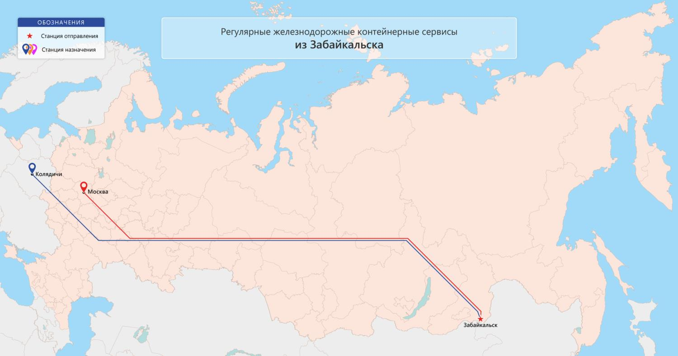
Регулярные сервисы из Забайкальска

Slide 24
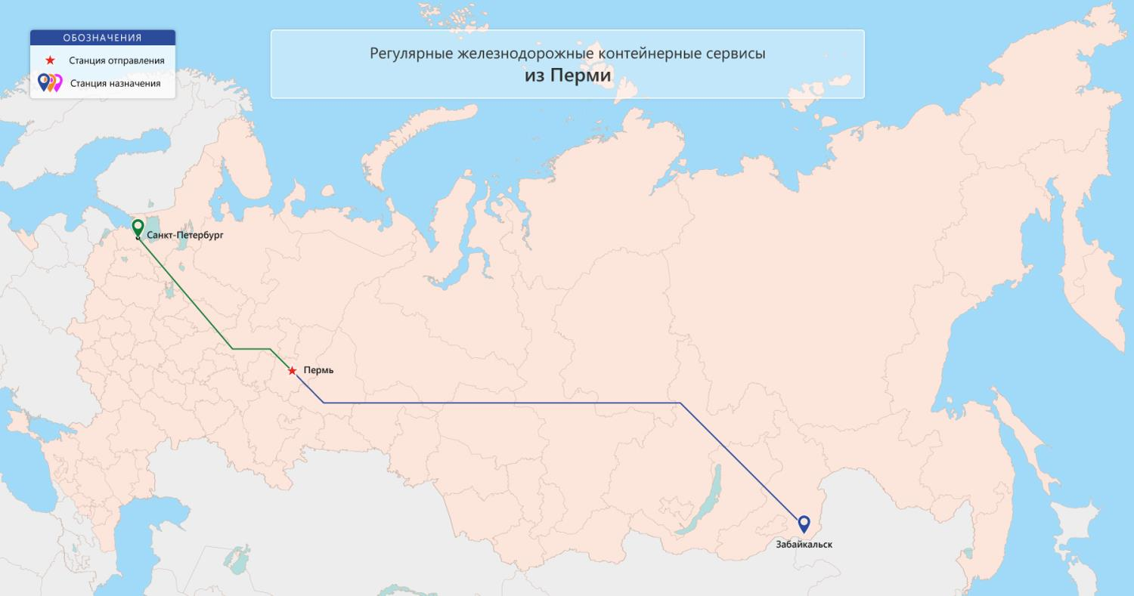
Регулярные сервисы из Перми

Slide 25
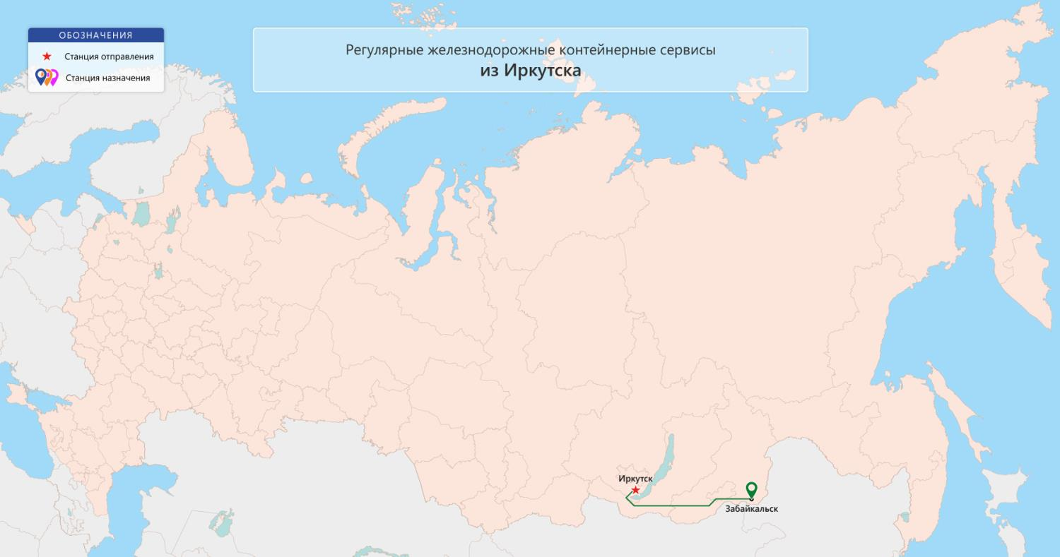
Регулярные сервисы из Иркутска

Slide 26
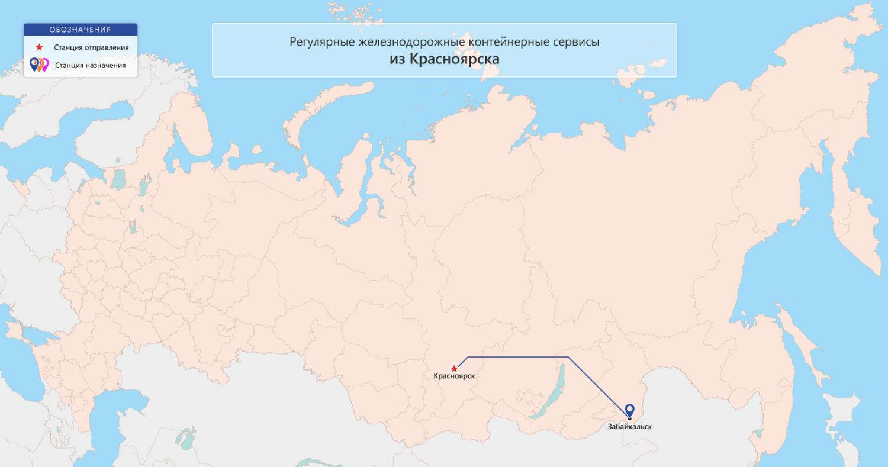
Регулярные сервисы из Красноярска

Slide 27
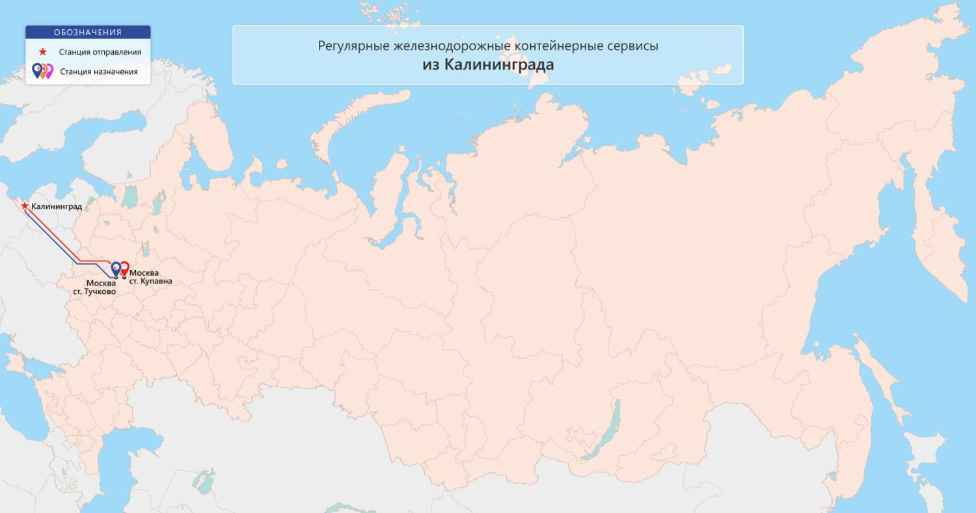
Регулярные сервисы из Калининграда

Slide 28
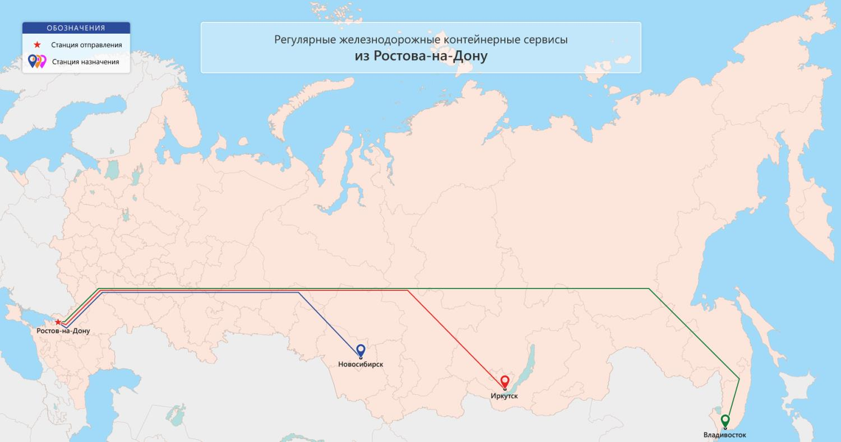
Регулярные сервисы из Ростова-на-Дону

Slide 29
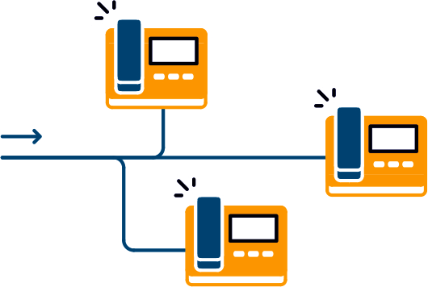


Контакты
Бесплатная горячая
Электронная почта
Многоканальная линия
линия для клиентов
trcont@trcont.com
+7 495 788 17 17
8 800 100 22 20
+7 499 262 77 00

